Slide 1
การวิเคราะห์พฤติกรรมผู้เรียน MOOC
Student Segmentation, Prediction และ LLM/Text Analytics
446,766
K=5
RF
ฐานวิเคราะห์สุดท้าย
Persona สุดท้าย
ตัวทำนายดีที่สุด
นักศึกษาไม่ซ้ำ
ใช้กราฟและโมเดล K5
PR-AUC 0.8615
รายงานฉบับนี้ตัดผลที่ไม่สอดคล้องออก และเล่าเฉพาะผลจริงจากฐาน student-level 446,766 คน

Slide 2
เป้าหมายงานและขอบเขตการวิเคราะห์
งานนี้ใช้ข้อมูลพฤติกรรมผู้เรียนเพื่อแบ่ง persona และทำนายผลลัพธ์การเรียน
คำถามหลักของงาน
• ผู้เรียน MOOC มีรูปแบบพฤติกรรมกี่กลุ่ม และแต่ละกลุ่มต่างกันอย่างไร
• โมเดลใดทำนายผลสำเร็จหรือ certification ได้ดีที่สุดบนข้อมูลที่ทำความสะอาดแล้ว
• ข้อความพฤติกรรมที่แปลงจากข้อมูลตารางช่วยให้ LLM/Transformer วิเคราะห์ได้แค่ไหน
Track ที่ทำในงาน
1. EDA และตรวจคุณภาพข้อมูล
2. Unsupervised segmentation สำหรับ persona
3. Supervised ML สำหรับ prediction
4. Deep learning classifier
5. LLM/Text embedding pipeline จากประโยคพฤติกรรมผู้เรียน
เกณฑ์ส่งงาน: ใช้ผลจริงเท่านั้น, ไม่ปนฐาน enrollment-level เป็นฐานโมเดล, และอธิบายข้อจำกัดของแต่ละ track ให้ชัดเจน
ฐานโมเดลหลัก: นักศึกษาไม่ซ้ำ 446,766 คน

Slide 3
ฐานข้อมูลและหน่วยวิเคราะห์
แยกให้ชัดระหว่างจำนวนรายการลงทะเบียนกับจำนวนผู้เรียนที่ใช้เทรนโมเดล
575,060
446,766
3.17%
หลังรวมและตัดซ้ำระดับลงทะเบียน
ฐานโมเดลสุดท้าย
อัตรา certification
ใช้เป็นขั้น cleaning
นักศึกษาไม่ซ้ำ
class imbalance สูง
การตัดสินใจสำคัญ
• 575,060 คือจำนวน student-course enrollment หลัง cleaning
• งานโมเดลหลักใช้ 446,766 นักศึกษาไม่ซ้ำ เพื่อไม่ให้ผู้เรียนคนเดียวถูกนับหลายครั้ง
• Target/outcome ถูกแยกออกจากขั้น EDA, scaling และ clustering เพื่อหลีกเลี่ยง leakage
• ผลในสไลด์นี้จึงยึดฐาน 446,766 ทั้ง Un, Sup, Deep และ LLM/Text
หมายเหตุ: 575,060 แสดงในบริบท cleaning เท่านั้น ไม่ใช้เป็นฐานสรุปโมเดลสุดท้าย

Slide 4
การทำความสะอาดข้อมูล
ลบความซ้ำ แก้ค่าผิดปกติ และกัน target leakage ก่อนเริ่มโมเดล
รายการตรวจ | จำนวน/ผลกระทบ | เหตุผล
ค่า Sentinel 197757 ใน nplay_video | 255,528 แถว | เป็นรหัสผิดปกติ ไม่ใช่พฤติกรรมจริง
รายการซ้ำข้ามไฟล์ student-course | 180,084 แถว | กันการนับซ้ำและ bias
วันที่กลับทิศ | 1,846 แถว | แก้ตรรกะวันที่ก่อนคำนวณระยะเวลา
อายุผิดปกติ | 745 แถว | ตัดค่าที่ไม่สมเหตุสมผล
outcome ขัดแย้ง | 78 กรณี | กักกันก่อนนำไปประเมินผล
ผลลัพธ์หลัง cleaning คือชุดข้อมูลที่เล่าในระดับผู้เรียนได้สอดคล้องกว่าเดิม และลดโอกาสที่โมเดลเรียนรู้จากความซ้ำหรือค่า placeholder แทนพฤติกรรมจริง
ฐานโมเดลหลัก: นักศึกษาไม่ซ้ำ 446,766 คน

Slide 5
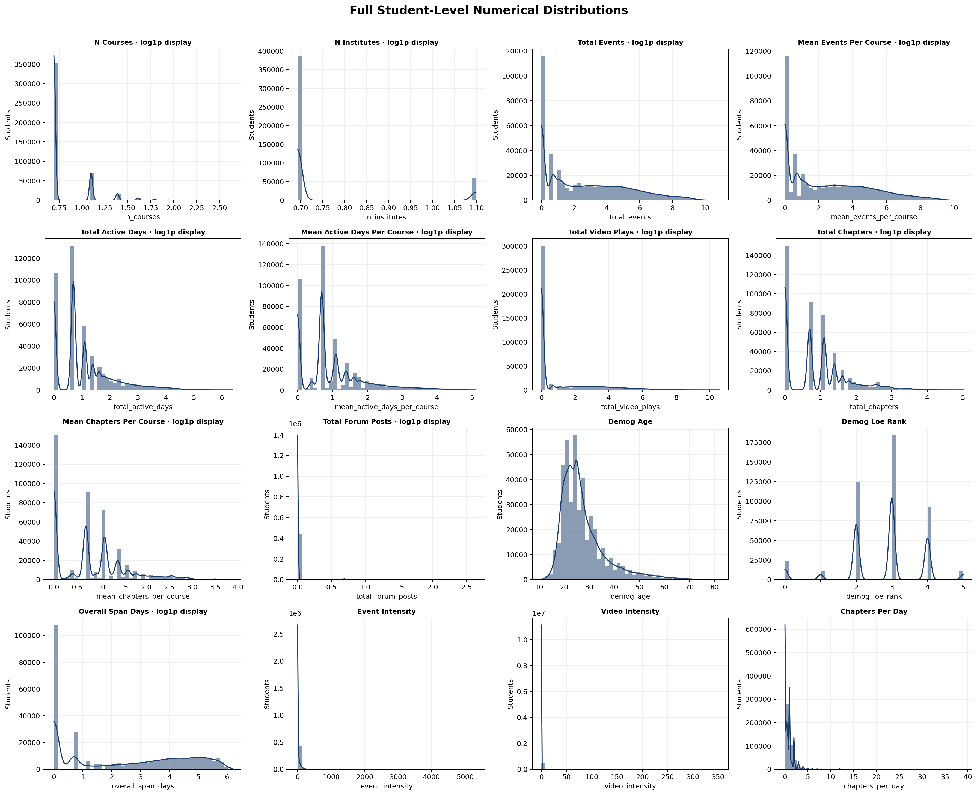
EDA: การกระจายพฤติกรรมผู้เรียน
ตรวจ distribution ก่อนแบ่งกลุ่มและก่อนสร้างโมเดลทำนาย
ภาพรวมพบความเบ้ของพฤติกรรมชัดเจน: ผู้เรียนจำนวนมากมีกิจกรรมต่ำ ขณะที่กลุ่มเล็กมีการดูวิดีโอ เปิดบทเรียน หรือใช้งานระบบสูงมาก จึงต้องใช้ scaling และการตรวจ outlier ก่อน clustering
ฐานโมเดลหลัก: นักศึกษาไม่ซ้ำ 446,766 คน

Slide 6
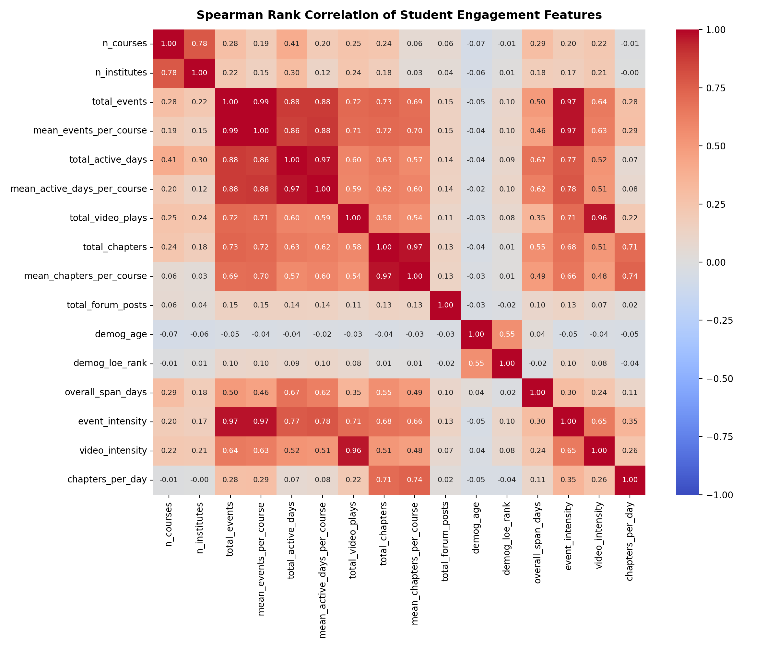
EDA: ความสัมพันธ์ของตัวแปร
Correlation ช่วยตรวจ feature ที่ซ้ำซ้อนและความสัมพันธ์กับพฤติกรรมสำคัญ
ตัวแปรกิจกรรมหลายชุดสัมพันธ์กันสูง เช่น activity days, chapters และ events จึงใช้ feature engineering และการเลือก feature เพื่อลดความซ้ำซ้อนก่อนเทรนโมเดล
ฐานโมเดลหลัก: นักศึกษาไม่ซ้ำ 446,766 คน

Slide 7
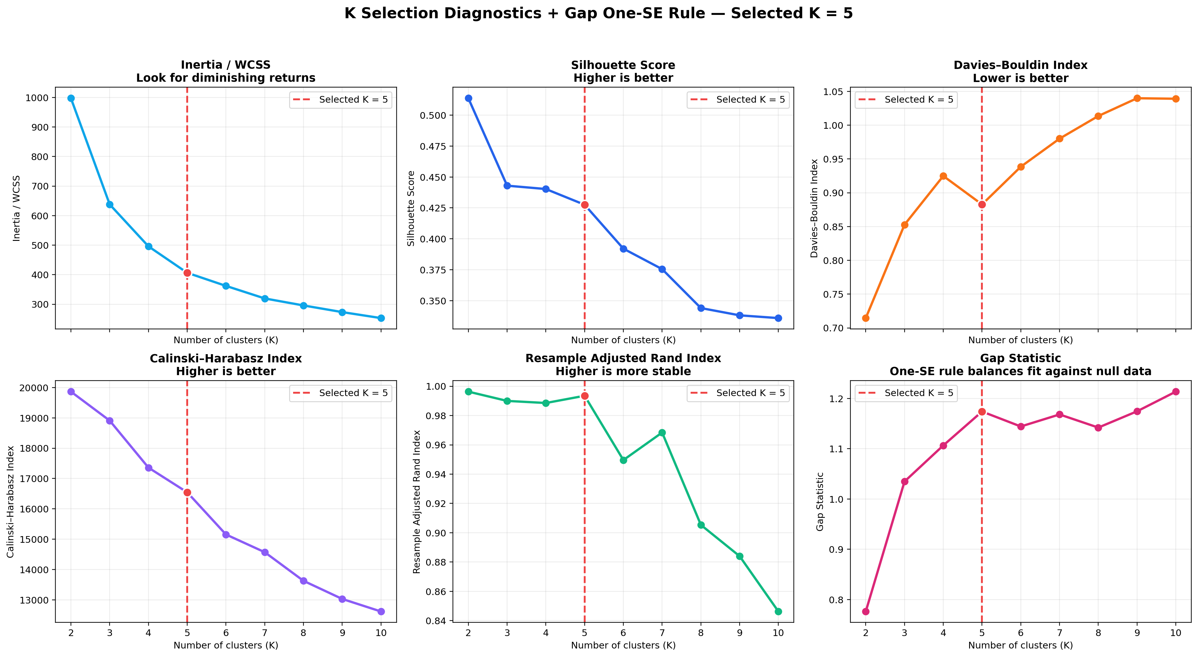
การเลือกจำนวนกลุ่ม K
ใช้หลักฐานหลายตัวชี้วัด ไม่ใช้ Elbow เดี่ยว
Metric | ค่า K=5
Silhouette | 0.4275
Davies-Bouldin | 0.8827
Calinski-Harabasz | 16,546.0
Resample ARI | 0.9935
Smallest cluster | 13.2%
Largest cluster | 29.3%
สรุป: K=5 ให้ภาพ persona ที่ตีความได้และกลุ่มไม่กองหนักเกินไป แม้บาง metric จะชอบ K ที่เล็กกว่า จึงเลือกจากหลักฐานรวมและสมดุลของกลุ่ม
ฐานโมเดลหลัก: นักศึกษาไม่ซ้ำ 446,766 คน

Slide 8
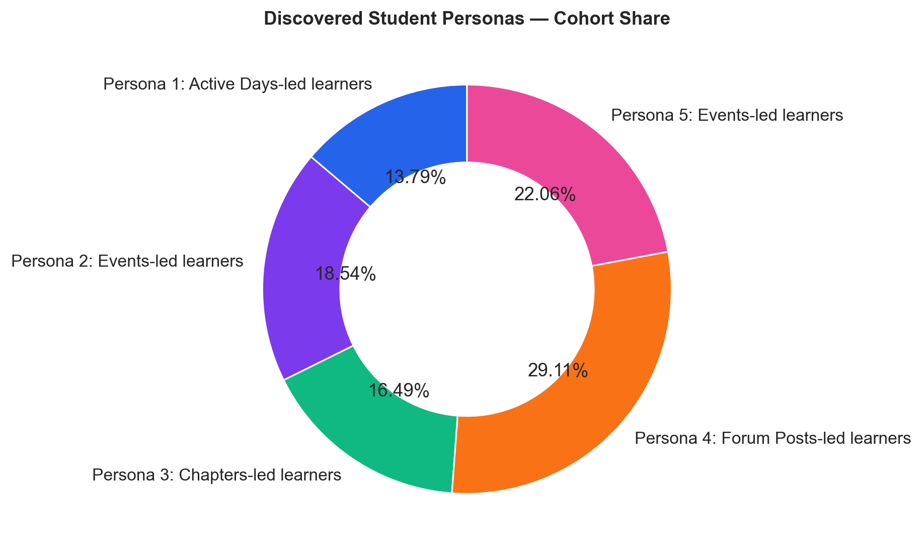
ผลการแบ่งกลุ่ม Persona
K=5 ให้ 5 กลุ่มพฤติกรรมที่มีสัดส่วนใช้งานได้จริง
Cluster | Students | Share | ระดับพฤติกรรม
C0 | 46,296 | 13.8% | Moderate
C1 | 62,225 | 18.5% | Higher
C2 | 55,365 | 16.5% | Moderate
C3 | 97,719 | 29.1% | Lower
C4 | 74,045 | 22.1% | Moderate
กลุ่มใหญ่สุดคือ C3 ที่กิจกรรมต่ำกว่าเฉลี่ย 29.1% ส่วน C1 เป็นกลุ่มกิจกรรมสูง 18.5% ซึ่งเหมาะสำหรับนำไปอธิบาย persona และเปรียบเทียบผลลัพธ์ downstream
ฐานโมเดลหลัก: นักศึกษาไม่ซ้ำ 446,766 คน

Slide 9
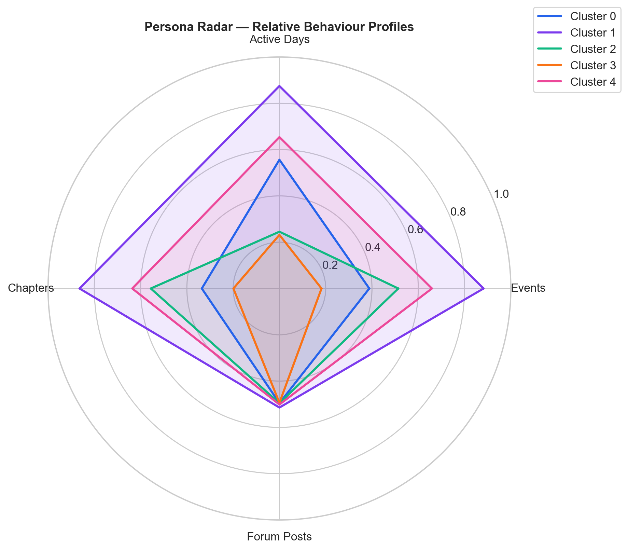
พฤติกรรมเด่นของแต่ละ Persona
Radar plot แสดงความต่างของ events, active days, chapters และ forum posts
C1 มีค่ากิจกรรมสูงแทบทุกมิติ ส่วน C3 ต่ำชัดเจนใน events, active days และ chapters ขณะที่ forum posts แตกต่างน้อยกว่า feature พฤติกรรมอื่น
ฐานโมเดลหลัก: นักศึกษาไม่ซ้ำ 446,766 คน

Slide 10
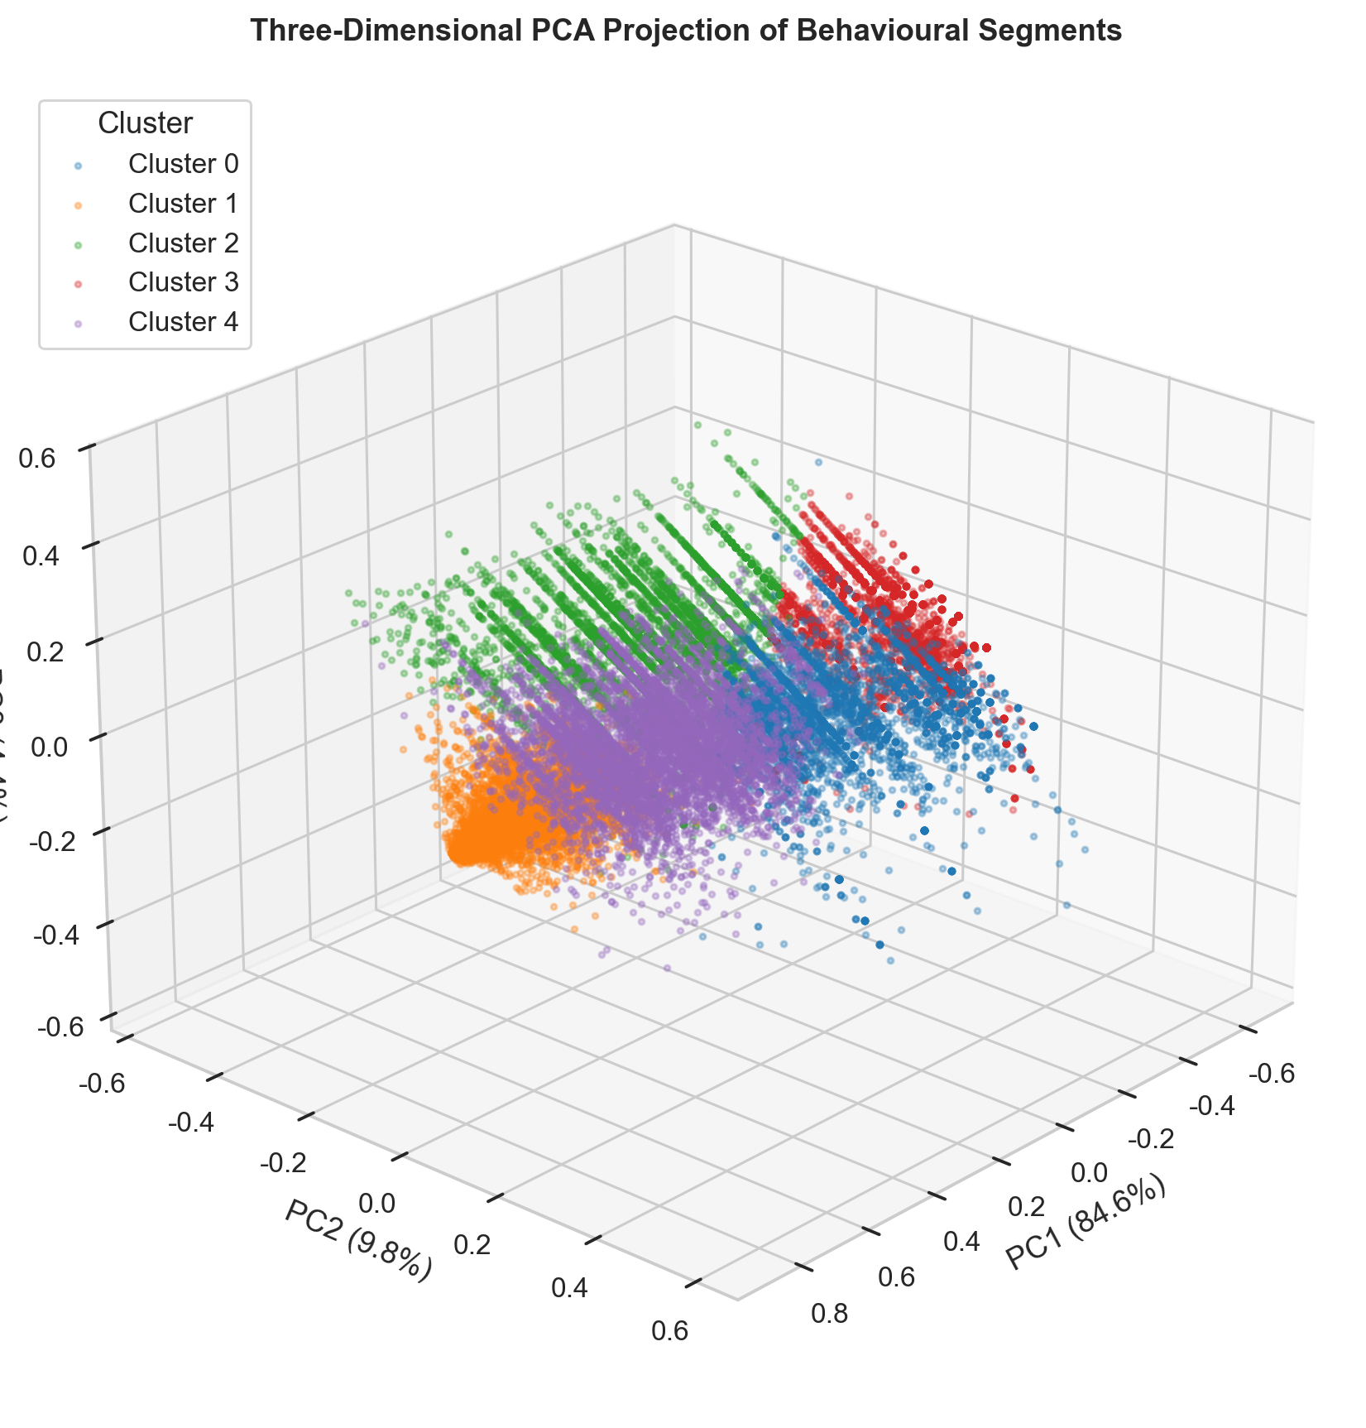
ภาพฉาย PCA ของกลุ่มผู้เรียน
ใช้ PCA ช่วยตรวจว่ากลุ่มที่ได้แยกกันตามโครงสร้างพฤติกรรมหรือไม่
PCA แสดงภาพรวมของ separation ในพื้นที่ feature หลัง scaling จึงใช้เป็นหลักฐานเชิงภาพประกอบกับตาราง metric ไม่ใช้เป็นหลักฐานเดียวในการเลือก K
ฐานโมเดลหลัก: นักศึกษาไม่ซ้ำ 446,766 คน

Slide 11
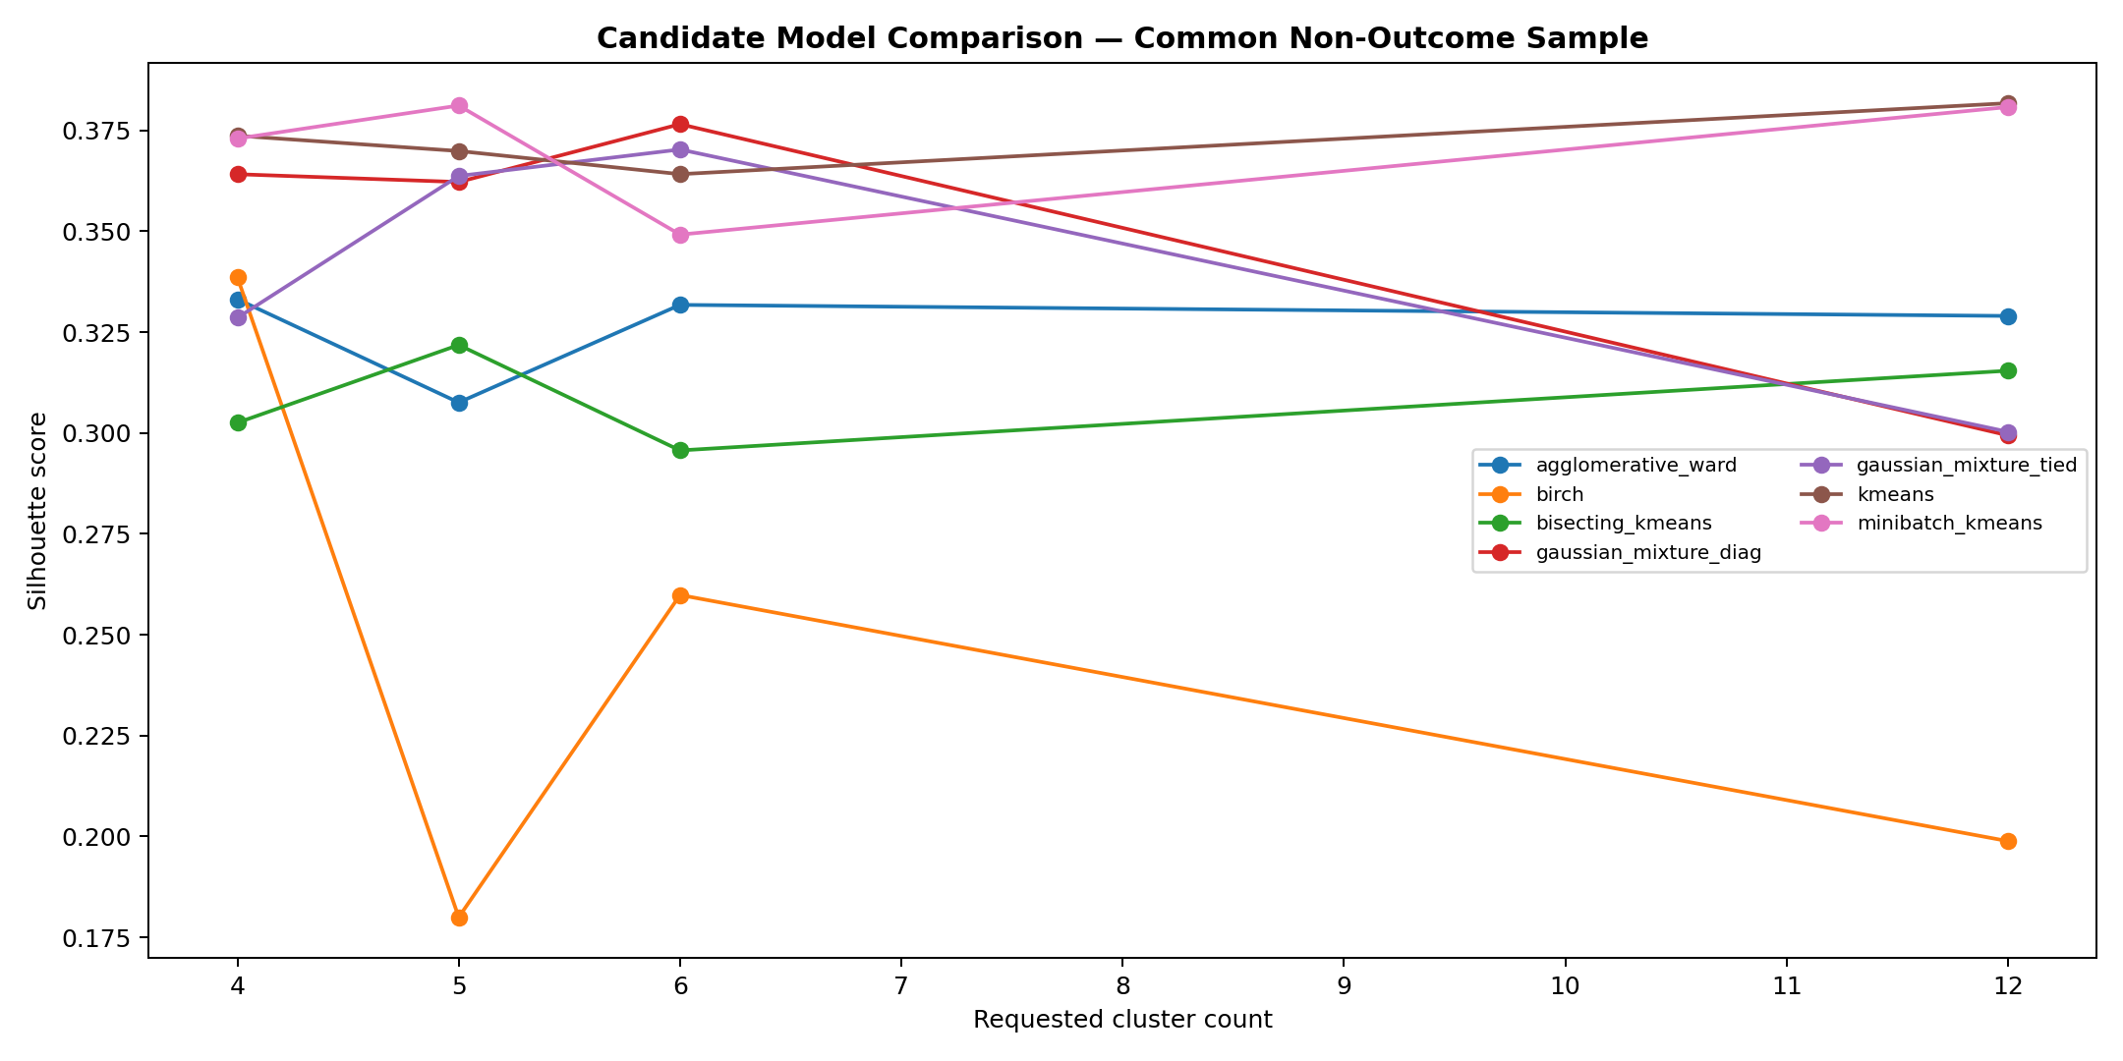
เปรียบเทียบโมเดล Unsupervised
K-Means ให้ผลรวมดีที่สุดในชุด K=5 final
Model | Sil. | DBI | ARI | Runtime
K-Means | 0.428 | 0.883 | 0.993 | 2.28s
MiniBatch K-Means | 0.427 | 0.903 | 0.724 | 0.47s
Gaussian Mixture | 0.346 | 1.167 | 0.960 | 2.13s
BIRCH | 0.000 | 0.000 | 1.000 | 0.82s
โมเดลที่เลือก: K-Means K=5, Silhouette 0.4276, DBI 0.8827, ARI 0.9931
ฐานโมเดลหลัก: นักศึกษาไม่ซ้ำ 446,766 คน

Slide 12
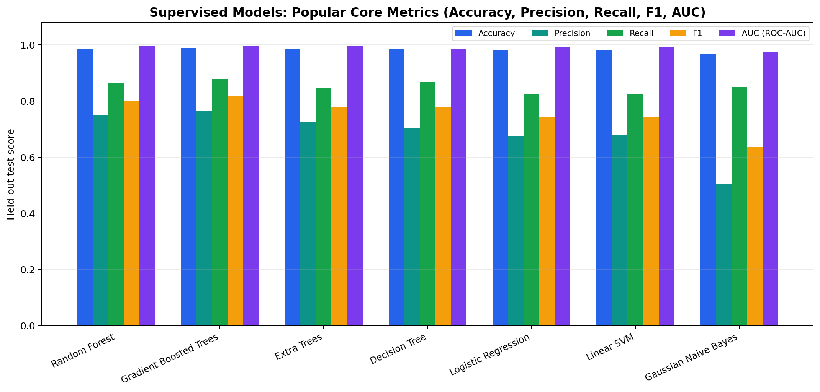
Supervised ML: ผลการทำนาย
Random Forest ให้ PR-AUC สูงสุดบน test set
Model | PR-AUC | Recall | F1 | Runtime
Random Forest | 0.8615 | 0.8619 | 0.8014 | 26.5s
Gradient Boosted Trees | 0.8412 | 0.8788 | 0.8179 | 2.9s
Extra Trees | 0.8361 | 0.8458 | 0.7798 | 27.8s
Decision Tree | 0.8036 | 0.8670 | 0.7759 | 2.4s
Logistic Regression | 0.7752 | 0.8227 | 0.7408 | 6.8s
Linear SVM | 0.7713 | 0.8241 | 0.7437 | 8.6s
โมเดลที่เลือก: Random Forest PR-AUC 0.8615, Recall 0.8619, F1 0.8014
ฐานโมเดลหลัก: นักศึกษาไม่ซ้ำ 446,766 คน

Slide 13
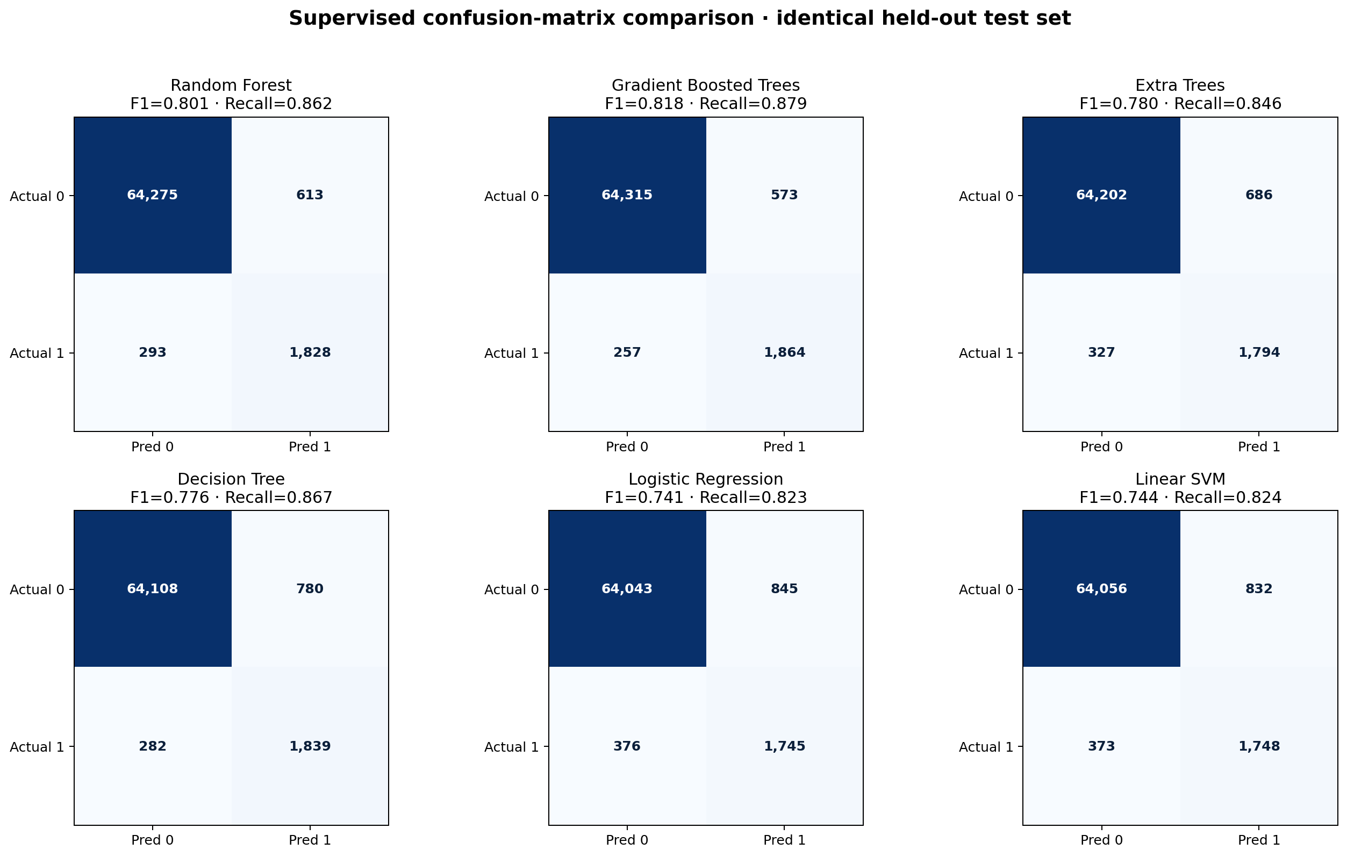
Confusion Matrix ของ Supervised ML
ตรวจ false positive และ false negative เพื่อไม่ดูแค่ accuracy
เพราะ certification rate มีเพียง 3.17% จึงใช้ PR-AUC, recall และ F1 ร่วมกับ confusion matrix เพื่อประเมินความสามารถในการจับกลุ่ม positive class
ฐานโมเดลหลัก: นักศึกษาไม่ซ้ำ 446,766 คน

Slide 14
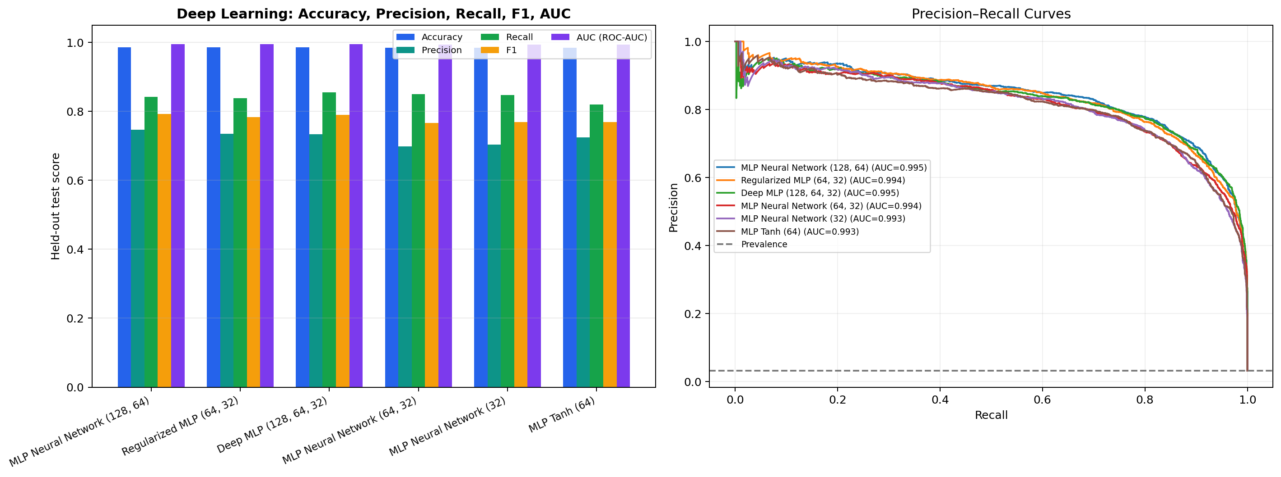
Deep Learning Classifier
MLP (128,64) ให้ผลดีที่สุดในกลุ่ม Neural Network
Model | PR-AUC | Recall | F1 | Epoch
MLP (128, 64) | 0.8388 | 0.8421 | 0.7917 | 26
Regularized MLP (64, 32) | 0.8359 | 0.8378 | 0.7830 | 35
Deep MLP (128, 64, 32) | 0.8302 | 0.8553 | 0.7894 | 15
MLP (64, 32) | 0.8153 | 0.8501 | 0.7666 | 12
MLP (32) | 0.8132 | 0.8468 | 0.7683 | 11
MLP Tanh (64) | 0.8114 | 0.8194 | 0.7687 | 11
โมเดลที่เลือก: MLP Neural Network (128, 64) PR-AUC 0.8388, Recall 0.8421, F1 0.7917
ฐานโมเดลหลัก: นักศึกษาไม่ซ้ำ 446,766 คน

Slide 15
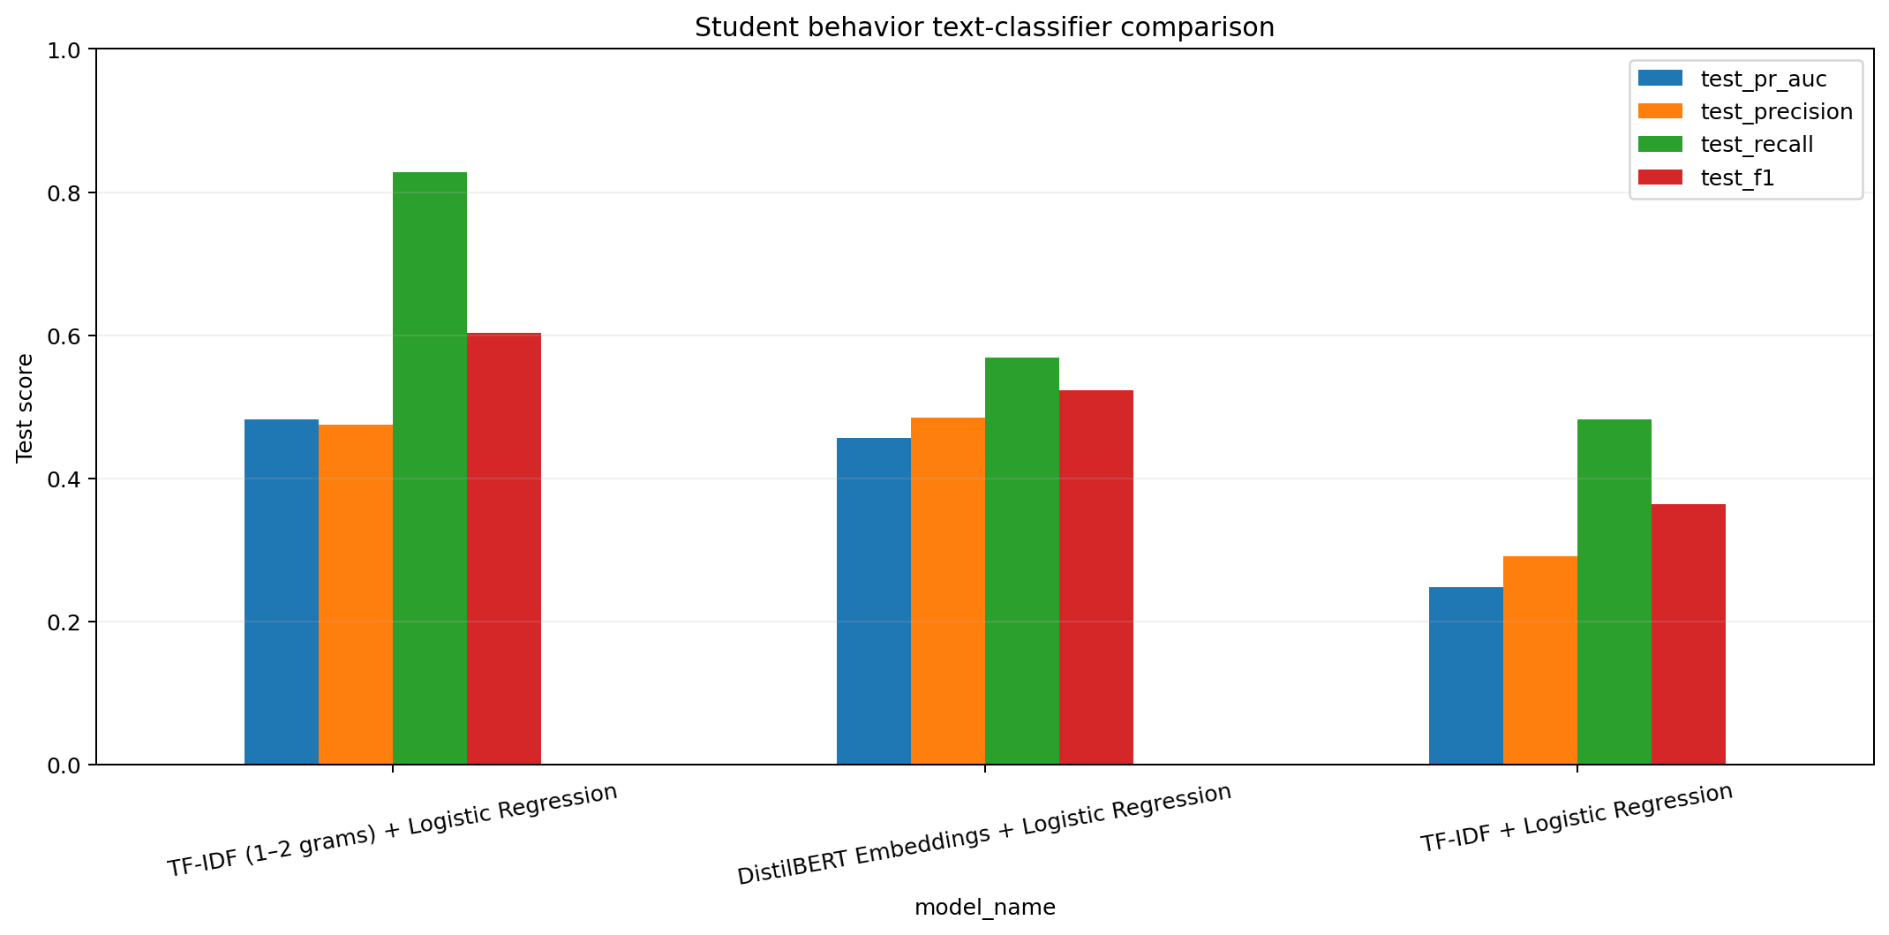
LLM/Text Pipeline
แปลงข้อมูลพฤติกรรมผู้เรียนเป็นประโยค แล้วใช้ Transformer embedding + classifier
Model | PR-AUC | Recall | F1 | Runtime
TF-IDF Unigram | 0.1552 | 0.1897 | 0.1384 | 0.3s
TF-IDF (1-2 grams) | 0.3700 | 0.7241 | 0.4800 | 0.5s
TF-IDF + Linear SVM | 0.4153 | 0.4483 | 0.4643 | 1.3s
Sentence Transformer | 0.4064 | 0.8276 | 0.5000 | 758.3s
DistilBERT Embeddings | 0.7247 | 0.7931 | 0.6970 | 623.2s
MiniLM Embeddings | 0.4494 | 0.5862 | 0.4198 | 26.1s
DistilGPT2 Embeddings | 0.6556 | 0.8103 | 0.6714 | 326.6s
โมเดลที่เลือก: DistilBERT Embeddings + Logistic Regression PR-AUC 0.7247, Recall 0.7931, F1 0.6970. ส่วนนี้เป็น local embedding pipeline ไม่ใช้ GPT/Claude API
ฐานโมเดลหลัก: นักศึกษาไม่ซ้ำ 446,766 คน

Slide 16
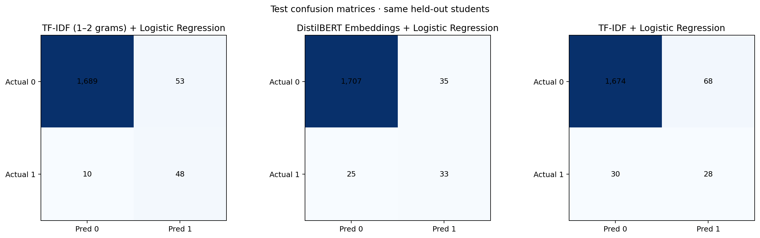
Confusion Matrix ของ LLM/Text
ตรวจผลของโมเดลข้อความกับ positive class ที่มีจำนวนน้อย
DistilBERT embedding ทำงานดีที่สุดใน track ข้อความ แต่ยังต่ำกว่า Random Forest บน feature tabular จึงเหมาะเป็นมุมมองเสริมมากกว่าโมเดลหลักสำหรับงานนี้
ฐานโมเดลหลัก: นักศึกษาไม่ซ้ำ 446,766 คน

Slide 17
สรุปผลเปรียบเทียบทุก Track
โมเดล tabular ยังให้ผลทำนายดีที่สุด ส่วน segmentation ใช้เพื่ออธิบาย persona
Track | ผลที่เลือก | ค่าหลัก | บทบาทในงาน
Unsupervised | K-Means K=5 | Sil. 0.4276, ARI 0.9931 | สร้าง persona ผู้เรียน
Supervised ML | Random Forest | PR-AUC 0.8615, F1 0.8014 | โมเดลหลักสำหรับทำนาย
Deep Learning | MLP Neural Network (128, 64) | PR-AUC 0.8388, F1 0.7917 | เปรียบเทียบกับ ML แบบดั้งเดิม
LLM/Text | DistilBERT Embeddings + Logistic | PR-AUC 0.7247, F1 0.6970 | แปลงพฤติกรรมเป็นข้อความเพื่อวิเคราะห์
ข้อสรุปหลัก: Random Forest เหมาะเป็นโมเดลทำนายสุดท้ายในชุดนี้ ส่วน K=5 segmentation ช่วยอธิบายพฤติกรรมผู้เรียนเป็น persona ที่นำไปสื่อสารได้ง่าย
ฐานโมเดลหลัก: นักศึกษาไม่ซ้ำ 446,766 คน

Slide 18
ข้อเสนอแนะและข้อจำกัด
ใช้ผลลัพธ์เพื่อวางแผนช่วยเหลือผู้เรียน แต่ต้องระวังการตีความเชิงเหตุและผล
สิ่งที่ควรนำไปใช้
• ใช้ persona K=5 เพื่อออกแบบ intervention ตามพฤติกรรม เช่น กลุ่มกิจกรรมต่ำ กลุ่มเรียนสม่ำเสมอ และกลุ่มกิจกรรมสูง
• ใช้ Random Forest เป็น baseline deployment เพราะให้ผลดีที่สุดและอธิบายด้วย feature importance ได้
• ใช้ LLM/Text เป็นการทดลองเสริมสำหรับการเล่าพฤติกรรมผู้เรียนในรูปข้อความ
ข้อจำกัดที่ต้องพูดตอนพรีเซ็น
• ข้อมูลมี class imbalance สูง จึงไม่ควรใช้ accuracy อย่างเดียว
• Correlation และ persona เป็นเชิงพรรณนา ไม่ยืนยันเหตุและผล
• LLM/Text ในงานนี้ใช้ embedding local ไม่ใช่ GPT/Claude API เต็มรูปแบบ
• หากนำไปใช้งานจริงควร monitor drift และ retrain เมื่อข้อมูลเปลี่ยน
สรุปส่งงาน: ฐานข้อมูลและกราฟในสไลด์นี้สอดคล้องกับ dashboard ฉบับล่าสุดที่ใช้ 446,766 นักศึกษาและ K=5 final
ฐานโมเดลหลัก: นักศึกษาไม่ซ้ำ 446,766 คน

